Slide 1

МУНИЦИПАЛЬНОЕ ДОШКОЛЬНОЕ ОБРАЗОВАТЕЛЬНОЕ УЧРЕЖДЕНИЕДЕТСКИЙ САД
ОБЩЕРАЗВИВАЮЩЕГО ВИДА № 9 «ТОПОЛЁК», отделение № 2 141667, Московская область,
городской округ Клин, с. р.п. Решетниково,
ул. Молодёжная д.10, тел. (496-24) – 52-5-40
ВЫСТУПЛЕНИЕ НА РАЙОННОМ МЕТОДИЧЕСКОМ ОБЪЕДИНЕНИИ
«ПРИМЕНЕНИЕ ИГРОВОГО ЭМОЦИОНАЛЬНОГО ТРЕНАЖЁРА «KIDS»
В ДЕТСКИХ-РОДИТЕЛЬСКИХ ОТНОШЕНИЯХ»
Выступил:
педагог-психолог
Драгушан Л.К.
май 2021-2022 уч. год

Slide 2

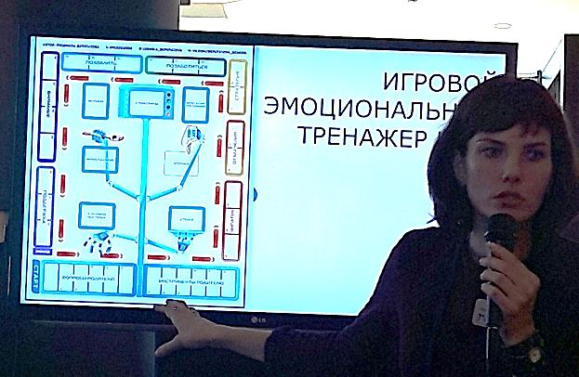
Людмила Депутатова – успешный тренер
по эмоциональному интеллекту.
Автор Игрового Эмоционального Тренажёра «KIDS»

Slide 3

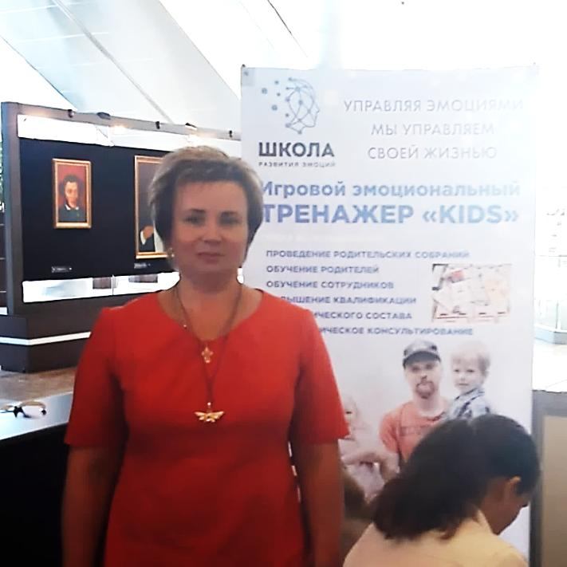
«КАК ПОГОВОРИТЬ С РЕБЁНКОМ
В ЛЮБОЙ СИТУАЦИИ»
12 ВИДЕО УРОКОВ

Slide 4
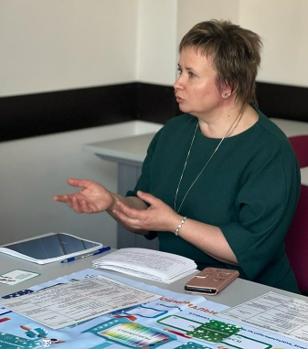
Цель: обучение участников более эффективным дисциплинарным стратегиям с целью коррекции детско-родительских отношений
ЗАДАЧИ:
1. Дать участникам конкретные инструменты, которые помогут договориться с любым ребёнком дошкольного возраста.
2. Способствовать отработке
навыков общения во время капризов и непослушания.
3. Научить изменять эмоциональное состояния родителя во время истерики ребёнка.

Slide 5
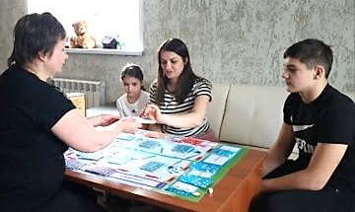
В чём заключается содержание тренажёра?
Игра основана:
на возрастной психологии,
на теории эмоционального интеллекта,
теории мотивации.
Основная идея, заложенная в игру,
базируется на трёх китах воспитания:
Уважение к эмоциям ребёнка.
Уважение жизненной позиции и мнению ребёнка.
Уважение к личности ребёнкать--.

Slide 6
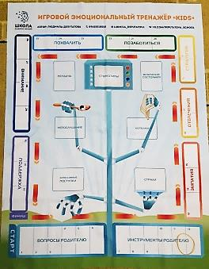
Игровое поле
- это полотно
на печатной основе, размером:
1 м на 80 см
+ 160 карточек

Slide 7

1 ЭТАП - ПРАВИЛА ИГРЫ
1. Вход в игру: чтобы кого-то успокоить,
надо родителю самому успокоиться.
2. В игре могут играть от 2 до 6 человек.
3. Игровой эмоциональный тренажёр представляет собой ролевую игру: родителя и ребёнка:
чей ход - тот родитель, сосед справа – ребёнок.
4. В игре мы общаемся уважительно,
не оскорбляя никого: мы толерантны и сдержанны.

Slide 8
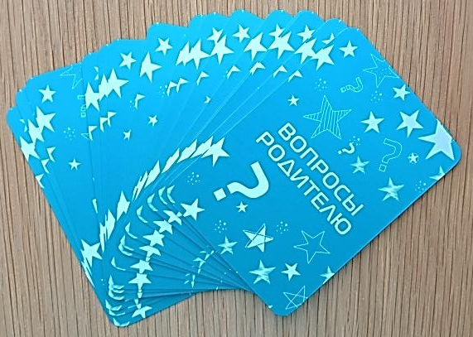
2 ЭТАП - РАБОТА С РЕСУРСАМИ РОДИТЕЛЯ
Эти вопросы в основном направлены на понимание того,
какие установки были в родительской семье участников,
а также какие принципы воспитания
они сейчас пропагандируют в своей семье.
Колода карточек: «Вопросы родителю»
«Какой день в Вашем детстве был самым счастливым?»
«Что вы слышите, когда представляете своё детство?»
«Какой вкус Вы вспоминаете, когда думаете о своём детстве?»

Slide 9
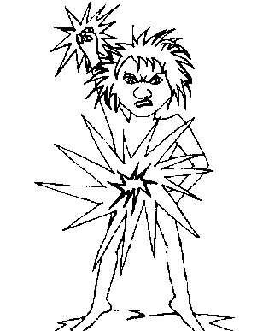
3 ЭТАП - РАБОТА
С ЭМОЦИОНАЛЬНЫМ СОСТОЯНИЕМ РОДИТЕЛЯ
Как родителю успокоиться, если его захлестнула эмоция?
Как замедлить процесс?
ЧТО ТАКОЕ ЭМОЦИЯ?
Эмоция - это реакция организма на внешний раздражитель. Мы получаем раздражение от 5 органов чувств: обоняние, осязание, вкус, зрение, слух. Эмоция длится максимум от нескольких секунд до 12 минут. Все эмоции, как положительные, так и отрицательные дают ценную информацию о нас и нашем состоянии.

Slide 10
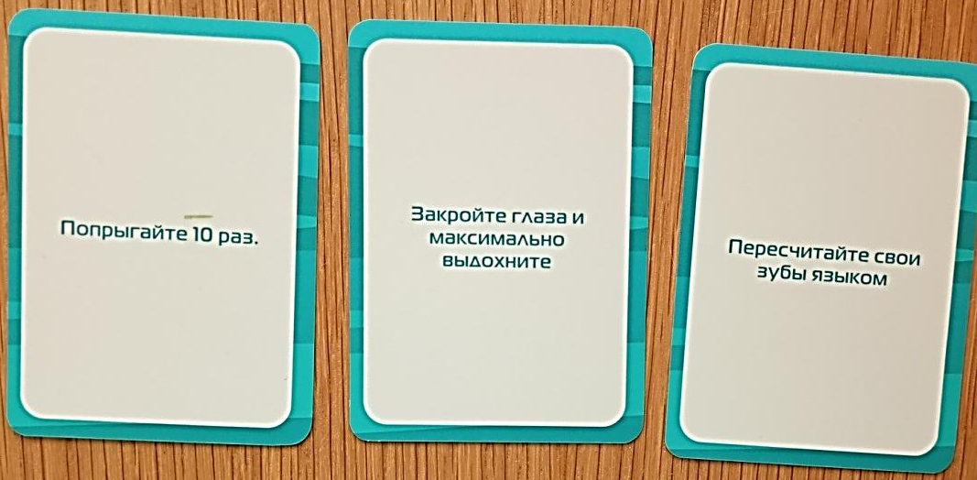
Колода карточек: «Инструменты родителю»
Инструменты
экологичного выражения эмоций:
Физический выход эмоции (подышать, потопать)
Простые логические упражнения (вспомнить таблицу умножения)
Поиск позитива (посмотреть в окно, послушать музыку)

Slide 11
СУЩЕСТВУЕТ ДВА ПОДХОДА
К ВЫРАЖЕНИЮ ЭМОЦИЙ
Первый базовый подход - это экологичное проживание эмоций - это способ выражения эмоций, при котором никто не пострадал.
Второй подход - это управление выражением своих эмоций.
Управление эмоциями похоже на регулирование громкости звука, можно сделать тише, а можно - громче.
Мы можем чувствовать все эмоции. Важно как ты их трансформируешь или не трансформируешь. Ты в себе развиваешь, запускаешь, гормональный фон с учётом этих эмоциональных тонов.

Slide 12
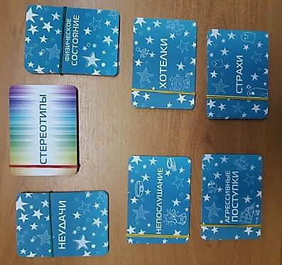
4 ЭТАП – РОЛЕВАЯ ИГРА РОДИТЕЛЯ И РЕБЁНКА
КОЛОДЫ КАРТОЧЕК - СИТУАЦИИ
Неудачи
Непослушание
Агрессивные поступки
Физическое состояние
Хотелки
Страхи
Негативные эмоции, встречающиеся у наших детей

Slide 13
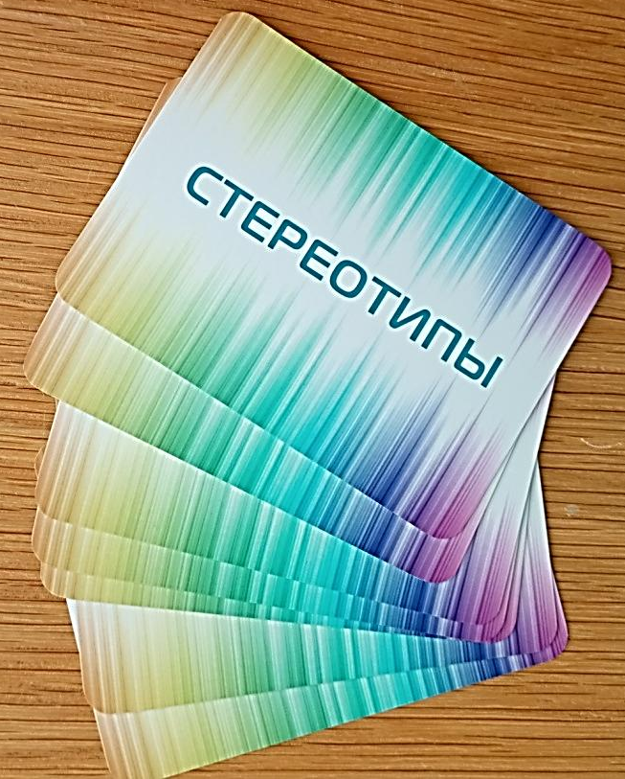
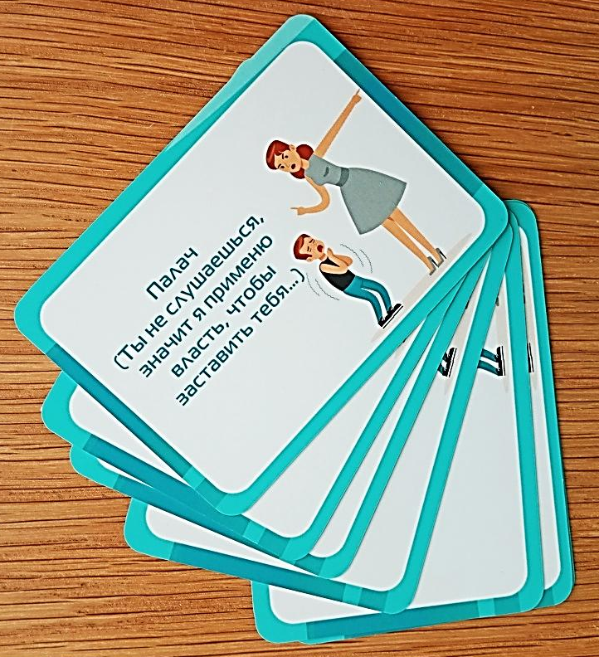
5 ЭТАП - КОЛОДА КАРТОЧЕК - СТЕРЕОТИПЫ
ОНИ СОВЕРШЕННО - НЕ ПОМОГАЮТ,
А ЛИШЬ УХУДШАЮТ ОТНОШЕНИЯ МЕЖДУ РЕБЁНКОМ
Родительские установки - это такие указания,
которые мы неосознанно внушаем своим детям ежедневно.

Slide 14
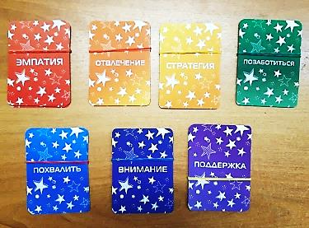
6 ЭТАП – ИНСТРУМЕНТЫ КОММУНИКАЦИИ
КОЛОДЫ КАРТОЧЕК
ЭМПАТИЯ
ОТВЛЕЧЕНИЕ
СТРАТЕГИЯ
ПОЗАБОТИТЬСЯ
ПОХВАЛИТЬ
ВНИМАНИЕ
ПОДДЕРЖКА
Действенные фразы, помогающие договориться
с ребёнком в часто встречающихся ситуациях

Slide 15
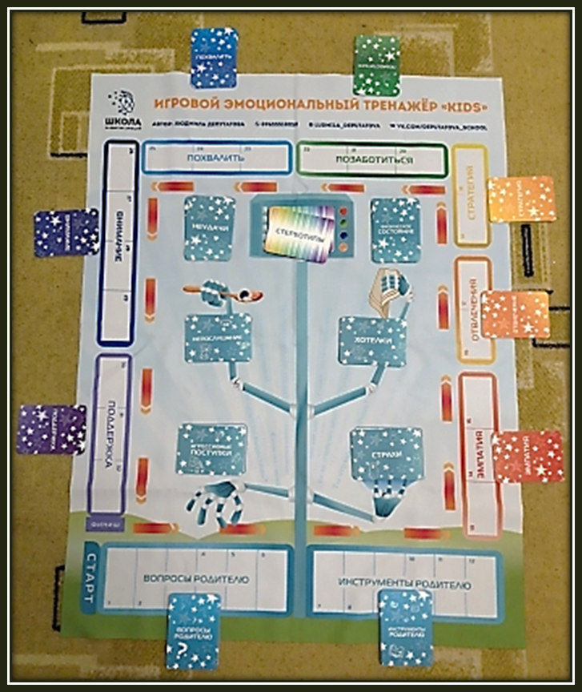
КАК РАБОТАЮТ КАРТОЧКИ ?
СТРАХИ – ЭМПАТИЯ
ХОТЕЛКИ – ОТВЛЕЧЕНИЕ, СТРАТЕГИЯ
ФИЗИЧЕСКОЕ СОСТОЯНИЕ – ПОЗАБОТИТЬСЯ
НЕУДАЧА – ПОХВАЛИТЬ
НЕПОСЛУШАНИЕ – ВНИМАНИЕ
АГРЕССИВНЫЕ ПОСТУПКИ – ПОДДЕРЖКА

Slide 16
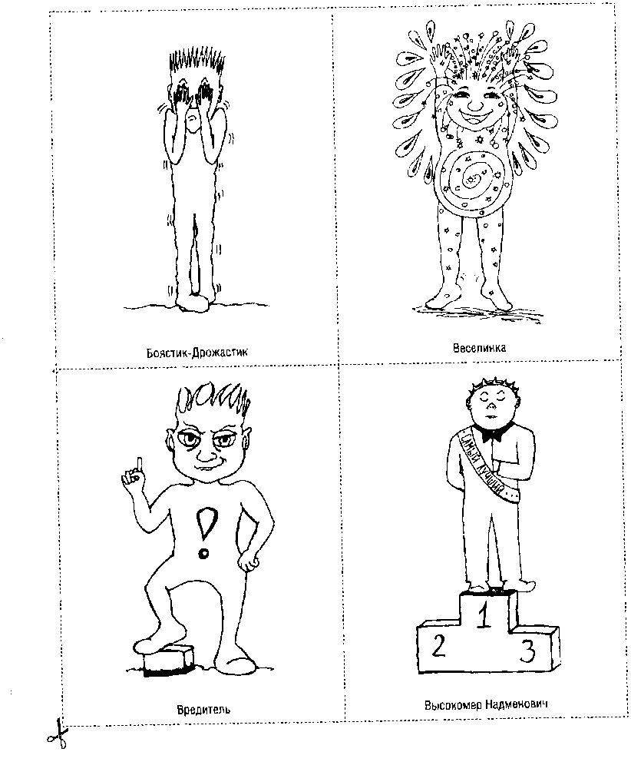
7 ЭТАП – ПОДВЕДЕНИЕ ИТОГОВ
РАБОТЫ ПО ТРЕНАЖЁРУ
ПОШАГОВЫЙ АЛГОРИТМ РАБОТЫ
Проговорить эмоции ребёнка.
Помочь экологично пережить эмоцию.
Визуальный или телесный контакт с ребёнком.
5. Дать выговориться.
6. Дать поддержку, ресурс.
7. Дать альтернативные решения этой ситуации.
8. Договориться – проговорить:
«Мы с тобой договорились».

Slide 17
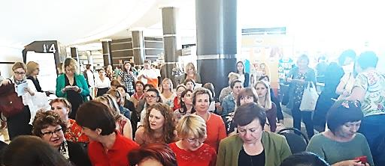
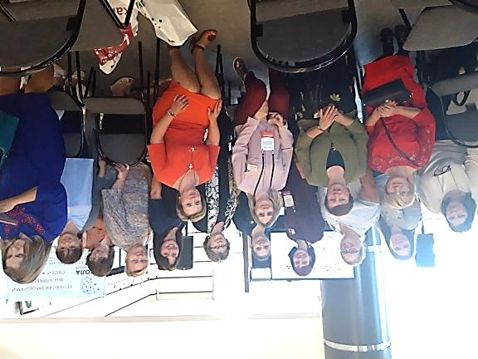
ПОСЕЩЕНИЕ МАСТЕР - КЛАССА

Slide 18
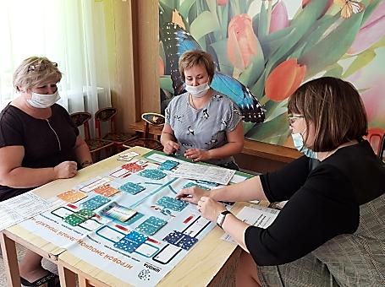
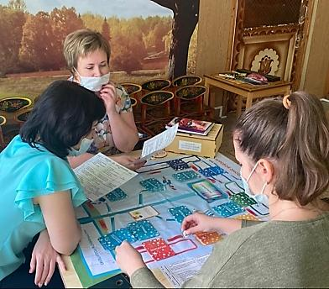
Школа педагогов - отд.№ 1

Slide 19
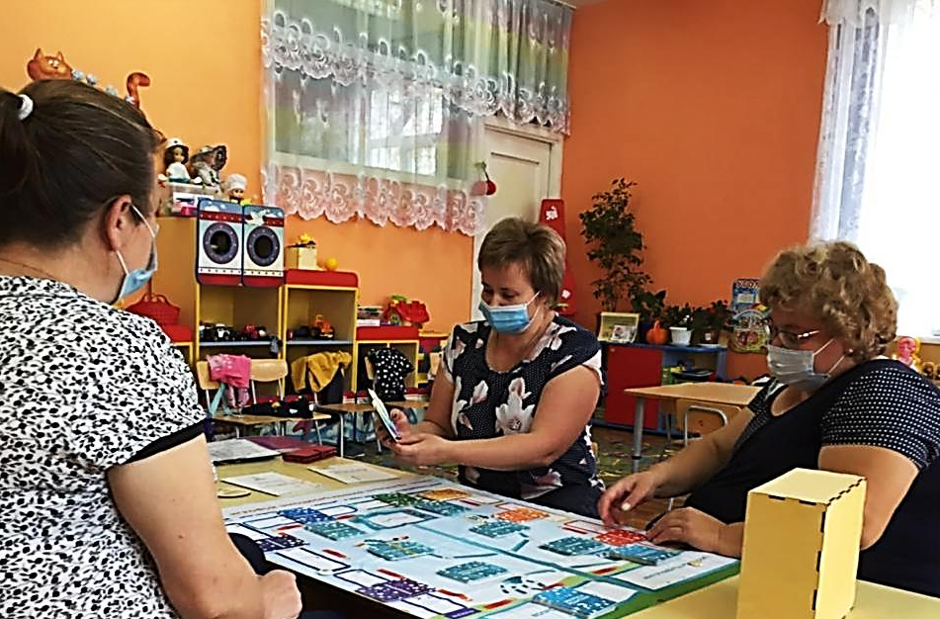
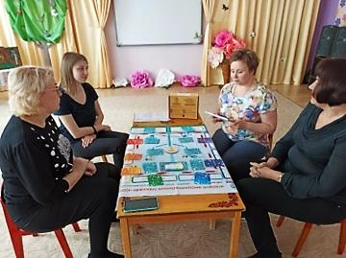
Школа педагогов отд.№ 2

Slide 20
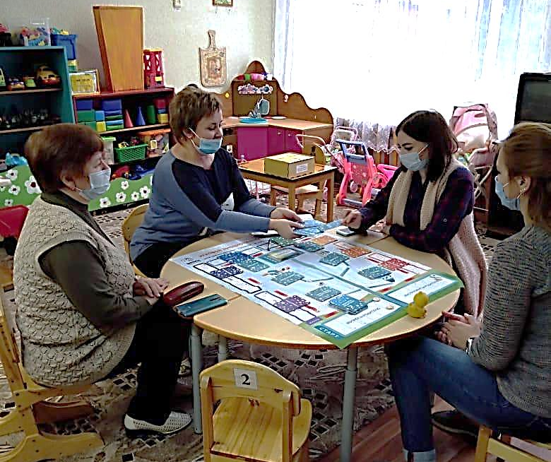
Школа педагогов отд.№ 3

Slide 21
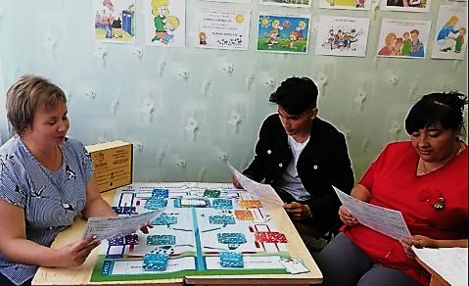
Школа РОДИТЕЛЬСТВА

Slide 22
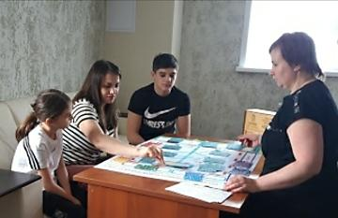
Индивидуальная работа с родителями

Slide 23
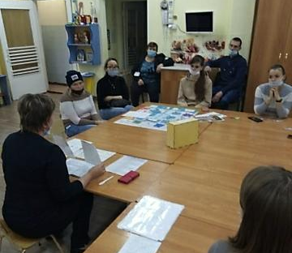
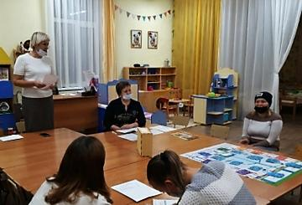
Выступление на родительском собрании Отд. № 2

Slide 24
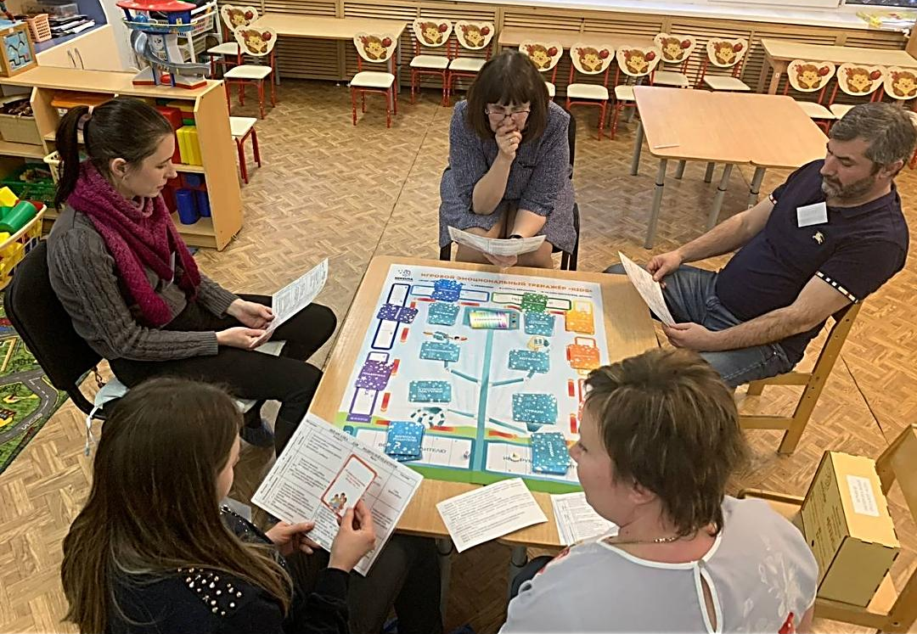
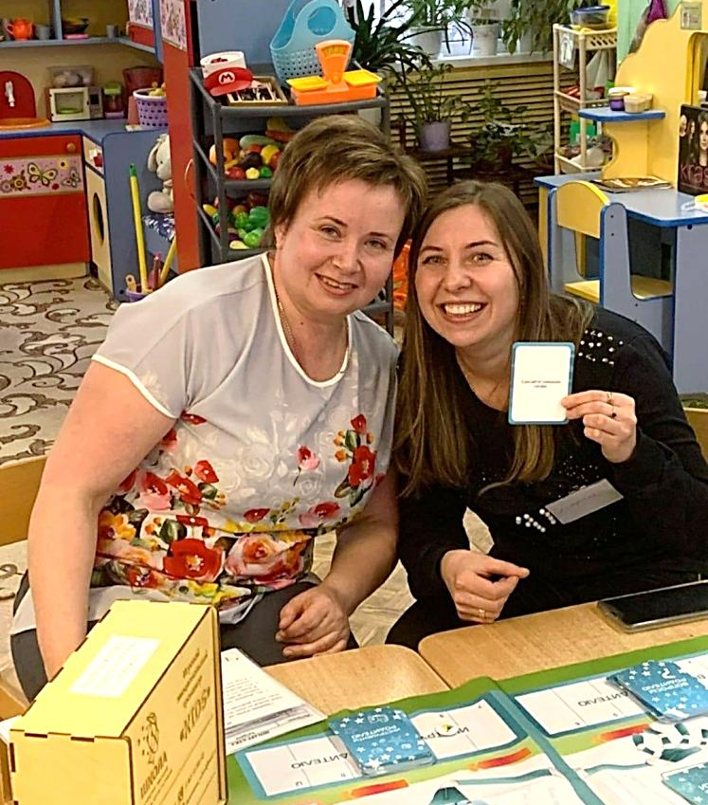
Выступление на родительском собрании Отд. № 1

Slide 25
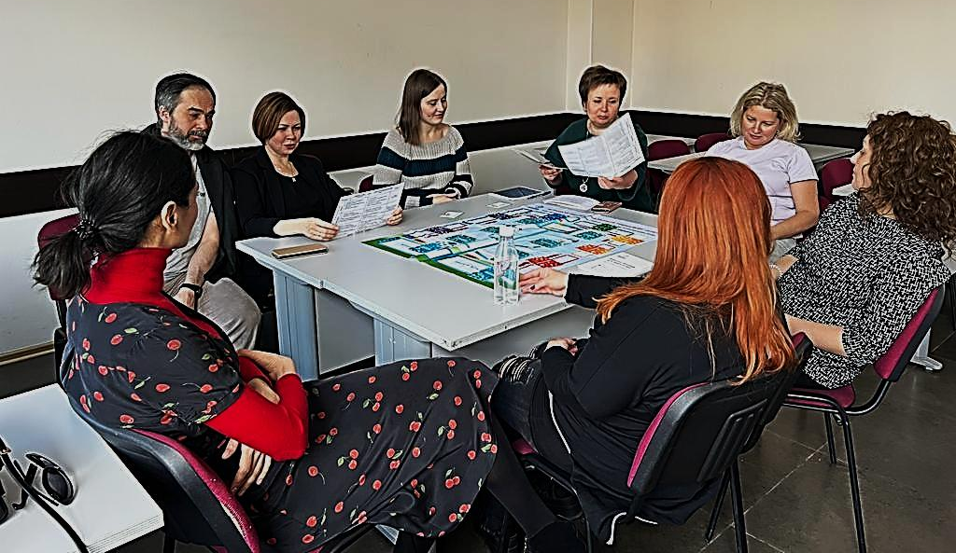
Знакомство с игрой Студентов
МОСКОВСКОГО ИНСТИТУТА ПСИХОАНАЛИЗА

Slide 26
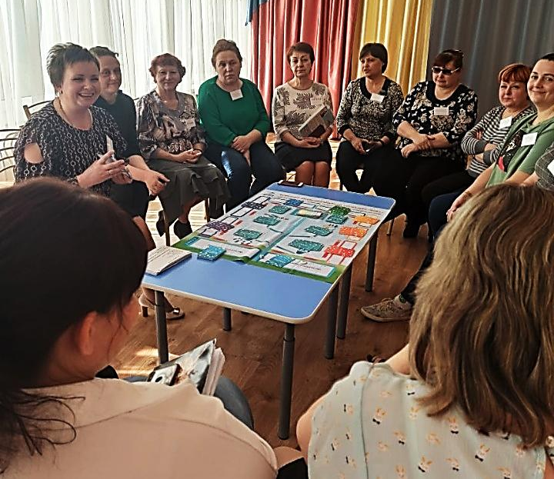
В РАМКАХ СЕТЕВОГО ВЗАИМОДЕЙСТВИЯ
С ПЕДАГОГОМ-ПСИХОЛОГОМ мдоу «Чебурашка»

Slide 27

СПАСИБО ЗА ВНИМАНИЕ!
ПРИГЛАШАЮ ВСЕХ
К СОТРУДНИЧЕСТВУ

